Slide 1
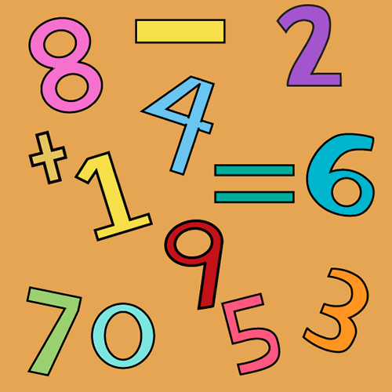
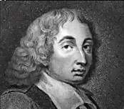








আজকের মাল্টিমিডিয়া ক্লাসে সবাইকে…
1
1
1
1
1
1
1
$$2$$
1
1
1
$$2$$
1
3
1
3
1
1
1
$$4$$
1
3
3
$$4$$
$$6$$
1
1
$$5$$
$$10$$
$$5$$
1
$$10$$
$$4$$
1
$$4$$
$$6$$
স্বা
গ
ত
ম
1
1
$$5$$
$$5$$
$$10$$
$$10$$
Notes:
মোঃ জাহিদুল হোসেন ,সহকারী শিক্ষক (গণিত), আশেক আলী খান উচ্চ বিদ্যালয় ও কলেজ ,গুলবাহার, কচুয়া , চাঁদপুর।

Slide 2


মোঃ জাহিদুল হোসেন
সহকারি শিক্ষক(গণিত)
আশেক আলি খান উচ্চ বিদ্যালয় ও কলেজ
গুলবাহার, কচুয়া,চাঁদপুর।
মোবাইলঃ ০১৯২০৫৫৪৬১৮
Email: jahedulhossain6৯@gmqil.com
শ্রেণিঃ ৯ম- ১০ম
বিষয়ঃ উচ্চতর গণিত
অধ্যায়ঃ দ্বাদশ
পাঠঃ দ্বিপদী বিস্তৃতি
সময়ঃ ৪৫ মিনিট
তারিখঃ 11/2/2019
Notes:
মোঃ জাহিদুল হোসেন ,সহকারী শিক্ষক (গণিত), আশেক আলী খান উচ্চ বিদ্যালয় ও কলেজ ,গুলবাহার, কচুয়া , চাঁদপুর।

Slide 3
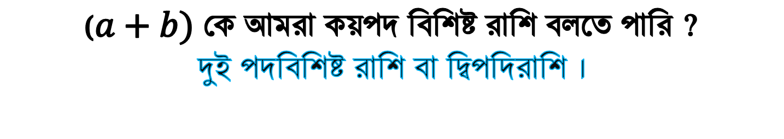
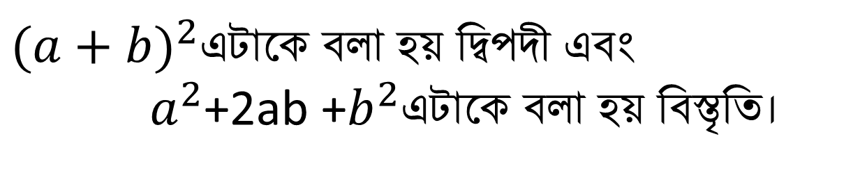
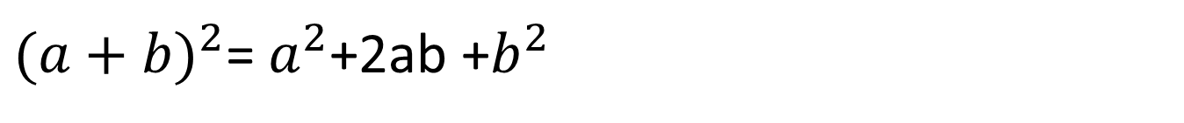
a+b
রাশি
দুইটি পদ
($a+b)$ কে আমরা কয়পদ বিশিষ্ট রাশি বলতে পারি ?
দুই পদবিশিষ্ট রাশি বা দ্বিপদিরাশি ।
${(a+b)}^{2}$= $a^{2}$+2ab +$b^{2}$
${(a+b)}^{2}$এটাকে বলা হয় দ্বিপদী এবং
$a^{2}$+2ab +$b^{2}$এটাকে বলা হয় বিস্তৃতি।
Notes:
মোঃ জাহিদুল হোসেন ,সহকারী শিক্ষক (গণিত), আশেক আলী খান উচ্চ বিদ্যালয় ও কলেজ ,গুলবাহার, কচুয়া , চাঁদপুর।

Slide 4
আজকের পাঠ
দ্বিপদী বিস্তৃতি
Notes:
মোঃ জাহিদুল হোসেন ,সহকারী শিক্ষক (গণিত), আশেক আলী খান উচ্চ বিদ্যালয় ও কলেজ ,গুলবাহার, কচুয়া , চাঁদপুর।

Slide 5
এ পাঠ শেষে শিক্ষার্থীরা ...
দ্বিপদী রাশি কাকে বলে তা বলতে পারবে;
দ্বিপদী সহগ চিহ্নিত করতে পারবে;
প্যাসকেলের ত্রিভুজ সূত্র ব্যবহার করে দ্বিপদী রাশির বিস্তৃতি নির্ণয় করতে পারবে।
Notes:
মোঃ জাহিদুল হোসেন ,সহকারী শিক্ষক (গণিত), আশেক আলী খান উচ্চ বিদ্যালয় ও কলেজ ,গুলবাহার, কচুয়া , চাঁদপুর।

Slide 6







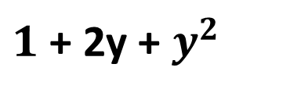
লক্ষ্য করি,
পদসংখ্যা
$$1$$
𝟏
3
2
4
nএর মান
দ্বিপদী রাশি
বিস্তৃতি
n=0
$${(1+y)}^{0}$$
$$1$$
$${(1+y)}^{1}$$
$$1+y$$
n=1
$${(1+y)}^{2}$$
$1$ + 2y + $y^{2}$
n=2
$${(1+y)}^{3}$$
$$1+3y+3y^{2}+y^{3}$$
n=3
$${(1+y)}^{2}$$
〖(1+𝑦)〗^𝟐
বিস্তৃতি
$$1+2y+y^{2}$$
1+𝟐𝑦+𝒚^𝟐
ঘাত $+1=2+1=3$
ঘাত +𝟏=𝟐+𝟏=𝟑
পদসংখ্যা
Notes:
মোঃ জাহিদুল হোসেন ,সহকারী শিক্ষক (গণিত), আশেক আলী খান উচ্চ বিদ্যালয় ও কলেজ ,গুলবাহার, কচুয়া , চাঁদপুর।

Slide 7
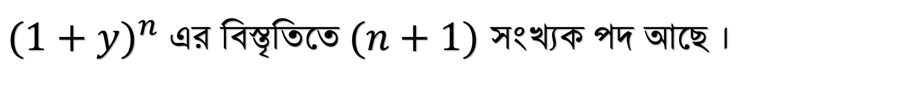

${(1+y)}^{n}$ এর বিস্তৃতিতে $(n+1)$ সংখ্যক পদ আছে ।
দ্বিপদী রাশির ঘাতের চেয়ে বিস্তৃতিতে
পদ সংখ্যা একটি বেশি থাকে ।
দ্বিপদী রাশির y এর ঘাত ক্রমান্বয়ে
বৃদ্ধি পেয়ে $n$পর্যন্ত পৌঁছে ।
Notes:
মোঃ জাহিদুল হোসেন ,সহকারী শিক্ষক (গণিত), আশেক আলী খান উচ্চ বিদ্যালয় ও কলেজ ,গুলবাহার, কচুয়া , চাঁদপুর।

Slide 8


















প্রত্যেকটি দ্বিপদী রাশির বিস্তৃতি ত্রিভুজের সাথে সম্পর্কিত এবং দ্বিপদী সহগ গুলো একটি ত্রিভুজের আকার ধারণ করেছে ।
$$1$$
$${(1+y)}^{1}$$
$$1$$
$$1$$
$n=$1
$${(1+y)}^{2}$$
=
$$1$$
$n=$2
$$2$$
$$1$$
$${(1+y)}^{3}$$
$$3$$
$$3$$
$n=$3
=
$$1$$
$$3$$
$$1$$
১ম রাশির
$$\left.\begin{aligned}দ্বিপদী \\ সহগ\end{aligned}\right\}$$
২য় রাশির
৩য় রাশির
৪র্থ রাশির
Notes:
মোঃ জাহিদুল হোসেন ,সহকারী শিক্ষক (গণিত), আশেক আলী খান উচ্চ বিদ্যালয় ও কলেজ ,গুলবাহার, কচুয়া , চাঁদপুর।

Slide 9








প্যাসকেলের ত্রিভুজ
1
1
1
ত্রিভুজ থেকে আমরা দেখতে পাই এর বাম ও ডান দিকে আছে ‘1’
1
1
$$2$$
1
3
1
3
1
$$4$$
1
$$4$$
$$6$$
1
1
$$5$$
$$10$$
$$5$$
$$10$$
ত্রিভুজের মাঝখানের সংখ্যাগুলো প্রত্যেকটি ঠিক উপরের দুইটি সংখ্যার যোগফল ।
Notes:
মোঃ জাহিদুল হোসেন ,সহকারী শিক্ষক (গণিত), আশেক আলী খান উচ্চ বিদ্যালয় ও কলেজ ,গুলবাহার, কচুয়া , চাঁদপুর।

Slide 10
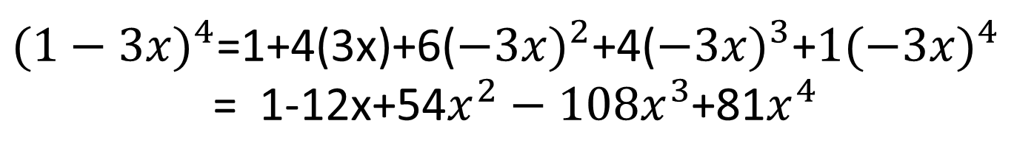
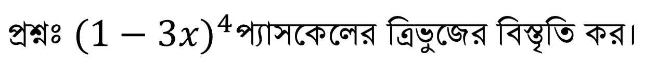
$প্রশ্নঃ ({1−3x)}^{4}$প্যাসকেলের ত্রিভুজের বিস্তৃতি কর।
1
1
1
1
2
1
1
3
3
1
1
4
6
4
1
প্যাসকেলের ত্রিভুজের সাহায্যে -
$({1−3x)}^{4}$=1+4(3x)+6(${−3x)}^{2}$+4(${−3x)}^{3}$+${1(−3x)}^{4}$
= 1-12x+54$x^{2}−108x^{3}$+81$x^{4}$
Notes:
মোঃ জাহিদুল হোসেন ,সহকারী শিক্ষক (গণিত), আশেক আলী খান উচ্চ বিদ্যালয় ও কলেজ ,গুলবাহার, কচুয়া , চাঁদপুর।

Slide 11
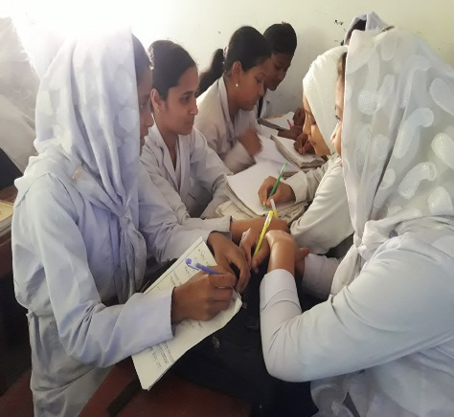

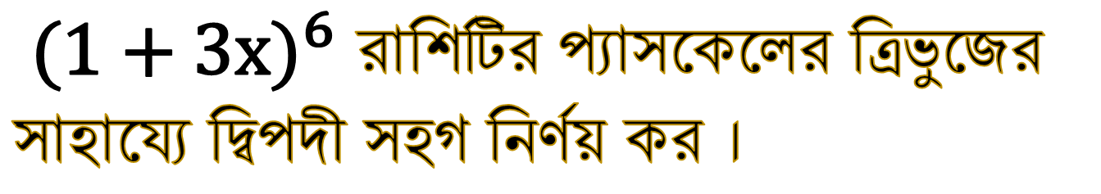
দলীয় কাজ
সময়
৭ মিনিট
${(1+3x)}^{6}$ রাশিটির প্যাসকেলের ত্রিভুজের
সাহায্যে দ্বিপদী সহগ নির্ণয় কর ।
Notes:
মোঃ জাহিদুল হোসেন ,সহকারী শিক্ষক (গণিত), আশেক আলী খান উচ্চ বিদ্যালয় ও কলেজ ,গুলবাহার, কচুয়া , চাঁদপুর।

Slide 12








চল উত্তরটি মিলিয়ে নেই…
প্যাসকেলের ত্রিভুজ
1
1
1
1
2
1
3
3
1
1
1
6
4
1
4
1
5
10
5
1
10
1
6
15
20
15
6
1
$${∴(1+3x)}^{6}=$$
1
6
$$.(3x)$$
15
$$.(3x)$$
$$.{(3x)}^{2}$$
20
$$.{(3x)}^{3}$$
15
$$.{(3x)}^{4}$$
6
$$.{(3x)}^{5}$$
$${(3x)}^{6}$$
Notes:
মোঃ জাহিদুল হোসেন ,সহকারী শিক্ষক (গণিত), আশেক আলী খান উচ্চ বিদ্যালয় ও কলেজ ,গুলবাহার, কচুয়া , চাঁদপুর।

Slide 13
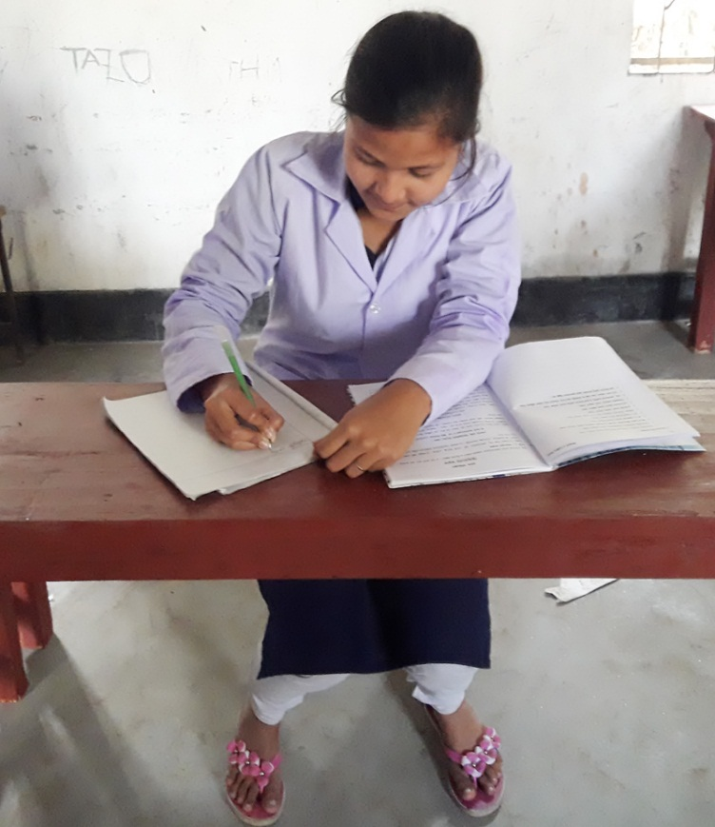
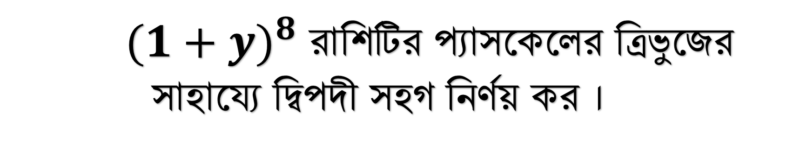
একক কাজ
সময়
৩ মিনিট
${ (1+y)}^{8}$ রাশিটির প্যাসকেলের ত্রিভুজের
সাহায্যে দ্বিপদী সহগ নির্ণয় কর ।
Notes:
মোঃ জাহিদুল হোসেন ,সহকারী শিক্ষক (গণিত), আশেক আলী খান উচ্চ বিদ্যালয় ও কলেজ ,গুলবাহার, কচুয়া , চাঁদপুর।

Slide 14
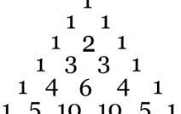
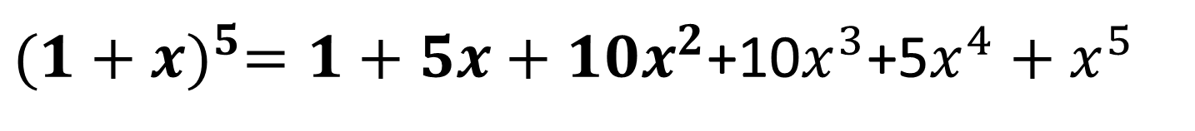
একক কাজের সমাধান
প্যাসকেলের ত্রিভুজ
${(1+x)}^{5}=1+5x+10x^{2}$+10$x^{3}$+5$x^{4}+x^{5}$
Notes:
মোঃ জাহিদুল হোসেন ,সহকারী শিক্ষক (গণিত), আশেক আলী খান উচ্চ বিদ্যালয় ও কলেজ ,গুলবাহার, কচুয়া , চাঁদপুর।

Slide 15
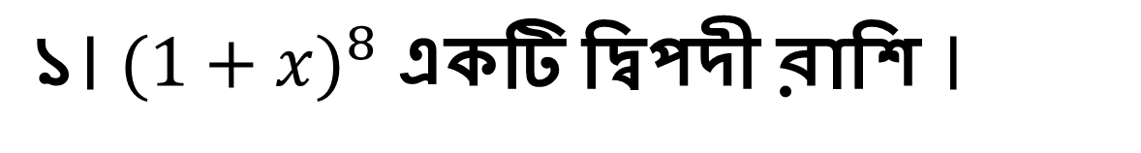




মুল্যায়ন
${ ১। (1+x)}^{8}$ $একটি দ্বিপদী রাশি ।$
$$n=$$
$?$
রাশিটিতে ,
রাশিটির বিস্তৃতিতে পদসংখ্যা =
$?$
$$+1=9$$
* দ্বিপদী রাশি কাকে বলে ?
Notes:
মোঃ জাহিদুল হোসেন ,সহকারী শিক্ষক (গণিত), আশেক আলী খান উচ্চ বিদ্যালয় ও কলেজ ,গুলবাহার, কচুয়া , চাঁদপুর।

Slide 16
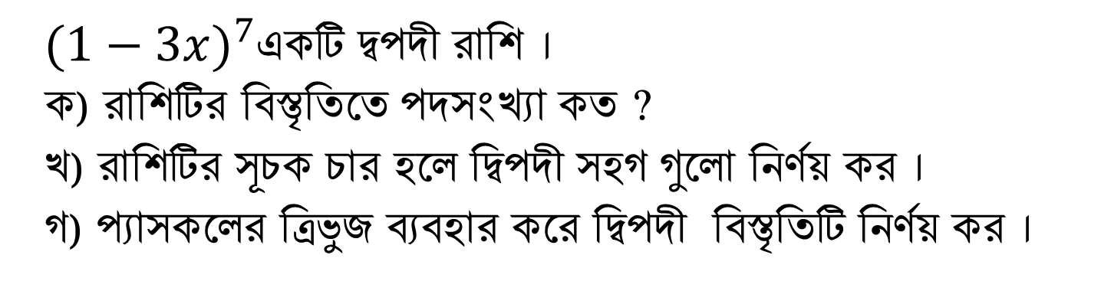
বাড়ির কাজ
${(1−3x)}^{7}$একটি দ্বপদী রাশি ।
ক) রাশিটির বিস্তৃতিতে পদসংখ্যা কত ?
খ) রাশিটির সূচক চার হলে দ্বিপদী সহগ গুলো নির্ণয় কর ।
গ) প্যাসকলের ত্রিভুজ ব্যবহার করে দ্বিপদী বিস্তৃতিটি নির্ণয় কর ।
Notes:
মোঃ জাহিদুল হোসেন ,সহকারী শিক্ষক (গণিত), আশেক আলী খান উচ্চ বিদ্যালয় ও কলেজ ,গুলবাহার, কচুয়া , চাঁদপুর।

Slide 17
1
1
1
আজকে ক্লাস মনোযোগ সহকারে উপভোগ করায় সবাইকে
ধন্যবাদ
1
$$2$$
1
1
3
3
1
1
$$4$$
$$6$$
$$4$$
1
1
$$5$$
$$10$$
$$5$$
1
$$10$$
Notes:
মোঃ জাহিদুল হোসেন ,সহকারী শিক্ষক (গণিত), আশেক আলী খান উচ্চ বিদ্যালয় ও কলেজ ,গুলবাহার, কচুয়া , চাঁদপুর।

